Slide 1

化疗多药耐药机制

Slide 2
Introduction
与癌症风险增加有关的因素是吸烟（占癌症死亡人数的22%）、缺乏体力活动、饮酒、蔬菜和水果摄入量少以及身体质量指数高。这些因素被认为是造成大约三分之一的癌症死亡的原因。
乳腺癌、宫颈癌、肺癌、甲状腺癌和结直肠癌是女性最常见的癌症类型。
前列腺癌、肺癌、结直肠癌、肝癌和胃癌是男性最常见的癌症。

Slide 3
Introduction
尽管有几种不同的癌症治疗方法，包括放射治疗、 手术、免疫治疗、内分泌治疗和基因治疗，化疗仍然是最常见的癌症治疗方法。
本文介绍了肿瘤细胞对化疗和目前用于临床治疗的化疗药物的抗性机制的最新数据，以及旨在克服这些抗性机制的新型潜在抗癌药物的作用机制。

Slide 4
常用化疗药物的分类
根据来源化疗药物可分为两类。 它们可以是植物来源（ 从植物中提取） 或合成来源。
根据作用机制的不同， 它们可以分为烷化剂、 抗代谢剂、 拓扑异构酶抑制剂、有丝分裂纺锤体抑制剂和其他。

Slide 5
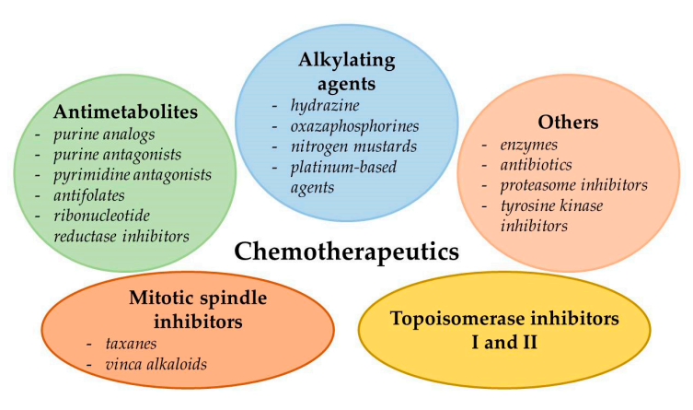

Slide 6
烷基化剂包括噁唑磷（环磷酰胺和伊磷酰胺）；氮芥（布洛芬、氯霉素和美法仑）；肼（ 替莫唑胺）；铂类制剂（顺铂、卡铂和奥沙利铂）；以及仍在研究中的新型OFF-ON型烷基化剂，如乙烯基-喹唑啉酮（VQ）。属于这类分子的化学治疗剂在链间或链内产生交联，或将烷基转移到DNA的鸟嘌呤残基上，从而导致DNA碱基的错配形成， 防止DNA合成过程中的链分离。

Slide 7
抗代谢药物可分为几组。嘧啶类拮抗剂（阿糖胞苷、5-氟尿嘧啶（5-FU）、吉西他滨和卡培他滨），嘌呤拮抗剂（氟达拉滨）、嘌呤类似物（ 6-巯基嘌呤、硫唑嘌呤和克拉霉素）、抗胆碱酯类药物（甲氨蝶呤、培美曲塞和帕拉曲塞）和核糖核酸还原酶抑制剂（羟基脲）。
这些抗癌药物干扰基本的生物合成途径，干扰DNA/RNA的合成，或通过抑制特定的酶（二氢叶酸还原酶、核糖核苷酸还原酶和DNA聚合酶）或将嘧啶/嘌呤的错误结构类似物纳入DNA而导致DNA链断裂。

Slide 8
拓扑异构酶I抑制剂（伊立替康和拓扑替康）和拓扑异构酶II抑制剂（依托泊苷；替尼泊苷 以及蒽环类药物，如依达比星、 达诺比星和多柔比星（DOX））抑制参与DNA复制的拓扑异构酶活动，并导致DNA链断裂。
有丝分裂纺锤体抑制剂，如他汀类药物（多西他赛和紫杉醇）和长春新碱类药物（长春新碱(VCR)和长春碱(Vinblastine)，通过抑制核分裂（有丝分裂停滞在中期）来改变纺锤体微管的功能/形成，导致细胞死亡。

Slide 9
其他化疗药物， 包括一些酶（L-天冬氨酸酶） 、 蛋白酶体抑制剂（ 硼替佐米）、酪氨酸激酶抑制剂（伊马替尼和厄洛替尼）和抗生素（博来霉素、
放线菌素D和蒽环类药物）。

Slide 10
L-天冬氨酸酶可裂解细胞正常代谢所必需的氨基酸L-天冬氨酸， 而硼替佐米则通过抑制凋亡蛋白的降解促使细胞凋亡。 伊马替尼和厄洛替尼抑制参与与受体介导的生长信号相关的多种细胞内途径的酪氨酸激酶活动，导致细胞功能紊乱和随后的细胞死亡。博莱霉素诱导形成自由基，导致DNA损伤和细胞周期停滞在G2期。另一种抗癌剂，放线菌素D，干扰DNA转录。蒽环类药物抑制拓扑异构酶II的活性。

Slide 11
癌症化疗中的抗药性问题
统计数据显示， 90%以上的癌症患者的死亡率是由耐药性引起的。
在化疗过程中，癌细胞的MDR可能与多种机制有关， 包括药物的外流、 遗传因素（基因突变、基因扩增和表观遗传学改变）、生长因子、 DNA修复能力的提高和异物代谢的提高。

Slide 12
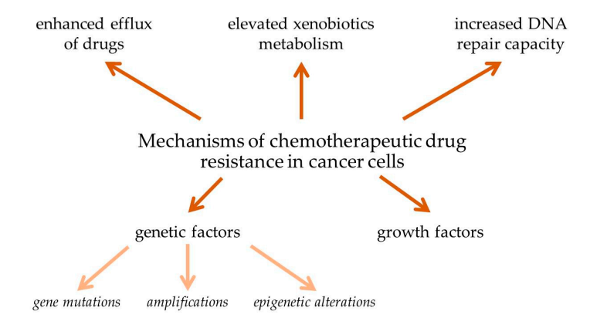

Slide 13
强化药物的外流
存在于细胞膜上的ATP结合盒（ABC） 蛋白， 如P-糖蛋白（P-gp）/ATP结合盒亚家族B成员1（ABCB1） 或乳腺癌抗性蛋白（BCRP），负责调节各种化学化合物的分布、 吸收和排泄。
由于这些蛋白保护细胞免受细胞内药物高浓度引起的死亡，它们也可以干扰药物的施用，降低其生物利用度、 细胞内浓度以及其在血脑屏障的通过。

Slide 14
强化药物的外流
P-gp在内皮细胞表面高度表达，有助于减少化疗药物对特定部位的渗透， 特别是在脑瘤治疗中， 抗癌药物一般不能通过BBB。
肿瘤的大小在药物渗透方面也起着关键作用。 由于大肿瘤的血液供应较差，与几乎可以不受限制地获得氧气和营养供应的小肿瘤相比， 化疗药物在大肿瘤中的效果通常较差。

Slide 15
强化药物的外流
P-gp保护大脑免受潜在的破坏性化合物的影响， 但同时也限制了治疗药物的进入，导致治疗的复杂性提高。
在大多数情况下，克服这一障碍的唯一方法是增加药物的浓度，这往往会导致全身中毒。这就是为什么药物的外流升高被认为是癌细胞对化疗药物产生抗性的关键机制之一的原因。

Slide 16
强化药物的外流
在所有人类癌症中，约有50%观察到P-gp的过度表达。
在一些肿瘤类型中，如肺、肝、肾、直肠和结肠，在化疗前已观察到P-gp的表达增加，而在其他肿瘤中，包括血液恶性肿瘤，如急性淋巴细胞白血病和急性骨髓性白血病，P-gp的过度表达在接触抗癌药物后被注意到。

Slide 17
强化药物的外流
P-gp不仅通过参与细胞内化疗药物的外流，而且通过抑制肿瘤坏死因子相关的凋亡诱导配体TRAIL介导的和caspase相关的凋亡途径在癌细胞MDR中发挥作用。
尽管P-gp抑制剂在体外和体内研究中显示出很高的疗效，但没有一种抑制剂被美国食品和药物管理局（FDA）批准用于临床治疗癌症。

Slide 18
强化药物的外流
西特拉瓦替尼是一种新型的有前途的受体酪氨酸激酶抑制剂，目前正在进行临床试验，已被证明与逆转P-gp和BCRP高表达的癌细胞的MDR有关。 以浓度依赖的方式抑制了P-gp和BCRP的药物外流功能， 而不改变MDR癌细胞中P-gp和BCRP的蛋白表达。

Slide 19
基因突变
基因突变在肿瘤细胞中普遍存在，被认为是化疗失败的主要原因之一。
在有丝分裂过程中，经常失去染色体或染色体的重新组合是失去药物敏感基因或生化途径变化的原因，这两者似乎是化疗药物抗性的关键。
正常细胞很少获得或失去染色体，通常对药物保持敏感， 这使得治疗变得更加复杂。

Slide 20
基因突变
经常在肿瘤细胞中观察到的TP53基因的突变，是肿瘤发生的最知名的生物标志物之一
TP53肿瘤抑制因子通过协调多种过程和效应途径负责基因组稳定和细胞平衡，包括调控细胞周期，并在复制过程中遇到任何基因毒性压力时诱导细胞凋亡或G1停滞。

Slide 21
基因突变
由于TP53基因的错义突变（在人类癌症中特别普遍）而失去了抑制肿瘤的活动，通过启动化疗抗性、入侵和转移而逆转了TP53途径的保护作用。
在正常情况下，诱发DNA损伤的抗癌药物会通过TP53的活性导致细胞死亡。相比之下，癌细胞中TP53活性的丧失，无论DNA损伤的类型/程度如何， 都可以继续复制，这使得它们对基因毒性药物具有抗性 。

Slide 22
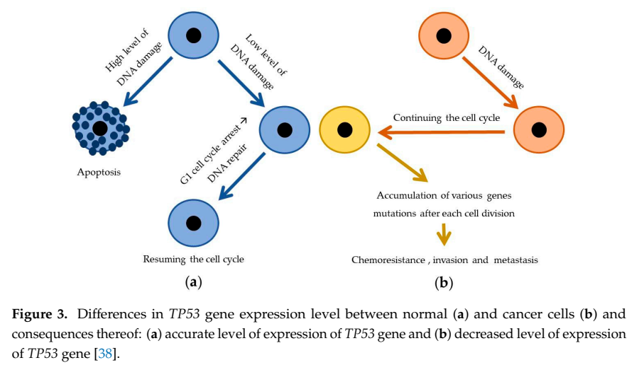

Slide 23
基因突变
嵌合型BCR-ABL基因的功能是启动和维持肿瘤的关键， 特别是在慢性髓性白血病（CML）中。BCR-ABL酪氨酸激酶抑制剂， 如伊马替尼， 通常作为CML患者的一线药物， 阻止ATP与BCR-ABL激酶受体结合， 因此诱导癌细胞凋亡。在CML治疗过程中， 与药物结合区相关的BCR-ABL基因的突变通常会导致伊马替尼耐药，观察到BCR-ABL基因的重新激活与CML疾病的缓解
之间存在明显的相关性 。

Slide 24
基因突变
拓扑异构酶II靶向药物，如依托泊苷，经常被用来通过停止这种酶的活性来抑制复制过程。不幸的是，拓扑异构酶的基因突变改变了它的核定位， 从而导致肿瘤细胞对药物的使用产生抗性。此外， 这些药物对癌细胞不具有特异性，与整个基因组相互作用，这大大限制了它们在癌症治疗中的安全使用。

Slide 25
基因突变
细胞毒药物的目的是使细胞的组成部分失效， 而这些组成部分的功能是细胞存活的关键。 由于在肿瘤细胞中经常观察到基因突变， 它们能够对目标分子的反应做出一些改变， 从而使它们对特定药物产生抗性。 突变基因的产物仍然保持其活性， 但由于其立体化学结构的一些变化，它不再能够与药物结合。

Slide 26
基因突变
这种耐药机制的一个著名例子是乳腺癌的抗雌激素治疗。最初对他莫昔芬治疗表现出适当反应的病人，往往在某个时候对内分泌治疗不敏感。由于突变细胞中雌激素受体的逐渐丧失，导致了这种完全无反应性的状态。可能是由于残余的肿瘤细胞的生长和功能不再需要雌激素。

Slide 27
基因扩增
许多化疗药物，如甲氨蝶呤，其主要作用是抑制关键酶，如参与控制细胞增殖的二氢叶酸还原酶。 由于基因扩增的可能性出现在10%的癌症中，主要是白血病， 癌细胞可以通过提高编码该酶的基因的转录来克服这种抑制作用。

Slide 28
基因扩增
这一过程与染色体特定区域的选择性合成有关， 它提供了同一基因的多个拷贝。这些扩增的序列被识别为同质染色体区域或双分染色体。每个基因都被转录，以提高mRNA水平，之后在翻译过程中使用，以产生更多的酶。因为药物浓度是有限的，在某些时候，它不能抑制增加的酶的数量。

Slide 29
基因扩增
糖基磷脂酰肌醇连接的细胞表面糖蛋白（ CD24） 基因的扩增与TP53基因的
突变、 癌症增殖和转移之间有显著的关联。
CD24的拷贝数变异可以作为一个简单的潜在预后标志物， 用于识别癌症治疗和风险亚型的相关人群。

Slide 30
基因扩增
基因重排/扩增或抗癌药物（如利福平）等因素可显著增加ABCB1基因的表达， 导致Pgp活性的提高。利福平使肠道P-gp水平提高了3.5倍， 在整个治疗过程中， 另一种用药（地高辛）的口服生物利用度下降了30% 。

Slide 31
基因扩增
DOX和紫杉醇，也会导致含有ABCB1基因的7q21染色体区的扩增，随后导致P-gp和其他抗性相关蛋白的过度表达
其他抗癌药物，包括蒽环类和他汀类，都会导致ABCB1基因的过度表达和/或扩增。

Slide 32
基因扩增
大约20%的乳腺癌会出现癌基因人类表皮生长因子受体-2（HER2）表达上调的情况。 HER2的扩增导致与乳腺癌细胞中各种基因和途径相关的转录改变。
HER2异常的乳腺癌与化疗耐药性的增加和一般预后的恶化相关联。

Slide 33
基因扩增
抗HER2药物，如拉帕替尼、曲妥珠单抗、 马妥昔单抗、培妥珠单抗，多年来一直用于HER2异常的乳腺癌患者。
对HER2+乳腺癌患者使用HER2信号的抑制剂往往会导致患者失去最初的药物敏感性，并对所用药物产生抗性。

Slide 34
基因扩增
在HER2异常乳腺癌的临床治疗中，有前途的新策略是采用替代性的组合药物，包括细胞周期蛋白依赖性激酶（ CDK）4/6抑制剂、内分泌治疗、胆固醇途径抑制剂或受体酪氨酸激酶（RTK） 抑制剂。

Slide 35
表观遗传学的改变
强调了癌细胞中表观遗传学改变在抗癌药物抗性中的重要作用。通过DNA低甲基化使肿瘤抑制基因沉默或增强致癌基因的表达可能是参与癌症发展的潜在因素。
在肿瘤发生过程中，表观基因组经历了多个变化，包括全基因组的DNA甲基化丧失、 区域性高甲基化（特别是肿瘤抑制基因的CpG启动子岛）、组蛋白修饰标记的整体变化和miRNAs表达的变化。

Slide 36
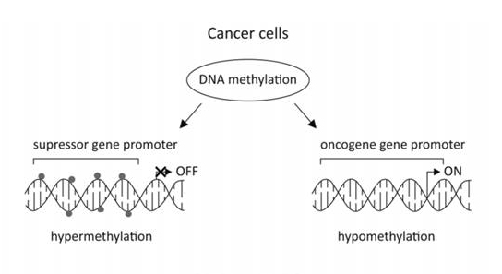

Slide 37
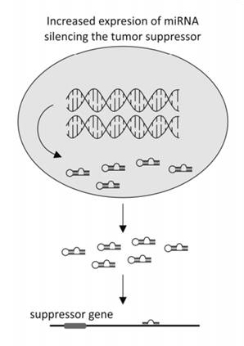

Slide 38
表观遗传学的改变
目前，只有两类表观遗传药物得到了FDA的批准， 即DNA甲基化抑制剂（iDNMT），包括5-氮杂胞苷和50-氮杂-2-脱氧胞苷（decitabine; DAC）， 以及组蛋白去乙酰化酶抑制剂（iHDACs），如伏立诺他、贝利诺他、罗米地辛、帕诺比诺他

Slide 39
表观遗传学的改变
癌细胞系中ABCB1基因的去甲基化导致癌细胞内的抗癌剂积累减少， 并导致获得MDR表型。
表观遗传学的改变可以影响DNA修复系统。 例如， 人类MutL同源基因（1hMLH1）的高甲基化或突变，其产物参与错配修复系统，可导致结直肠癌的发生。

Slide 40
表观遗传学的改变
传统的化疗药物和表观遗传药物（如DAC）的结合可以成为治疗癌细胞和抵抗性肿瘤的有效解决方案。尽管DAC不能直接影响肿瘤的生长，但它可以抑制DNA甲基化，使肿瘤对其他化疗药物敏感，包括卡铂、顺铂和5-FU。

Slide 41
表观遗传学的改变
结直肠癌的发展通常与各种表观遗传学的改变有关，如组蛋白修饰、 DNA甲基化、 非编码RNA和染色质重塑。
MDF1、 SSTR2、 CMTM3、 TGFB2和NDRG4等基因的DNA甲基化是检测结直肠癌早期发展阶段的潜在标志，而CLDN11基因的高甲基化则与结直肠癌的转移和患者生存前景不佳有关。

Slide 42
表观遗传学的改变
通过启动子甲基化沉默肿瘤抑制因子候选人（ 3TUSC3） 的mRNA表达， 诱导表皮生长因子受体（ EGDR） 的信号， 导致结直肠癌细胞免受凋亡的影响。
DNA甲基转移酶抑制剂和针对组蛋白去乙酰化酶的药物可能是一种潜在的新型抗癌策略。

Slide 43
表观遗传学的改变
microRNAs（miRNAs）通过转录后的修饰来影响基因表达的调节。与miRNAs有关的表观遗传学变化经常在各种类型的癌症的化疗抗性发展中发挥重要作用。
miRNAs通过影响抗药性相关基因或与细胞增殖、 细胞周期和细胞凋亡相关的基因来影响肿瘤细胞对抗癌药物的敏感性。 miRNAs可以作为化疗
预后的生物标志物， 对化疗的有效性进行判断。

Slide 44
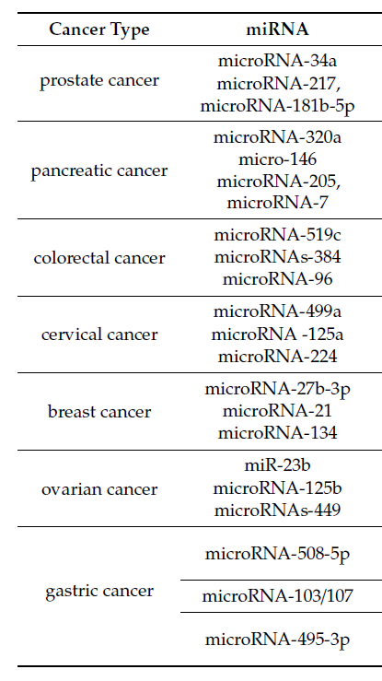

Slide 45
生长因子
炎症与癌症的发生和发展之间存在着重要的联系。 急性炎症会促进肿瘤的根除， 而慢性免疫反应会导致肿瘤的生长和侵袭。
与药物敏感的肿瘤细胞相比， 在MDR肿瘤细胞中观察到生长因子的自分泌增加，包括白细胞介素
（ IL）-1、IL-4、IL-6和IL-8

Slide 46
增强DNA修复能力
肿瘤细胞对各种抗癌药物产生抗性的另一种可能是它们修复DNA损伤的能力。

Slide 47
外源物代谢率升高
负责药物代谢的载体分子和酶在癌细胞的化疗抗性中起作用。 接触抗癌药物可能导致保护细胞的基因产物的诱导和表达。
药物代谢酶是I期和II期代谢的一个组成部分， 有助于内源性和外源性底物（异物） 的解毒。

Slide 48
Conclusion
MDR的发展是一个复杂的过程，与药物的外流增强、异物的代谢升高、DNA修复能力增强、生长和遗传因素或这些机制的任何组合有关。对这些机制的弱点的了解使科学家们能够开发出针对MDR癌细胞的新策略。
的新型潜在抗癌剂中，其中相当一部分化合物在单一应用显示了强大的抗癌活性。它们与其他药物联合使用可显著提高癌症治疗的效率。

Slide 49
Conclusion
联合治疗的效果要好得多。由于MDR机制的复杂性和肿瘤疾病的异质性，可能永远不会有一种单独的药物可以用于所有类型的癌症治疗。
进一步研究癌症抗药性的机制，特别是确定其目前未知的弱点，对设计新的化疗药物至关重要。
确定能够逆转癌细胞中MDR的新药物将提高常用化疗药物的有效性，特别是在癌症发展的最后阶段，并将使我们有机会治疗目前无法治愈的肿瘤。

Slide 50

Thank You

